Slide 1

INTRODUCCIÓN A CSS
GRID LAYOUT
UF1- Programació amb XML
M04-Llenguatges de marques
CFGS DAW
Professor: Marc Callejón
ETP Xavier

Slide 2
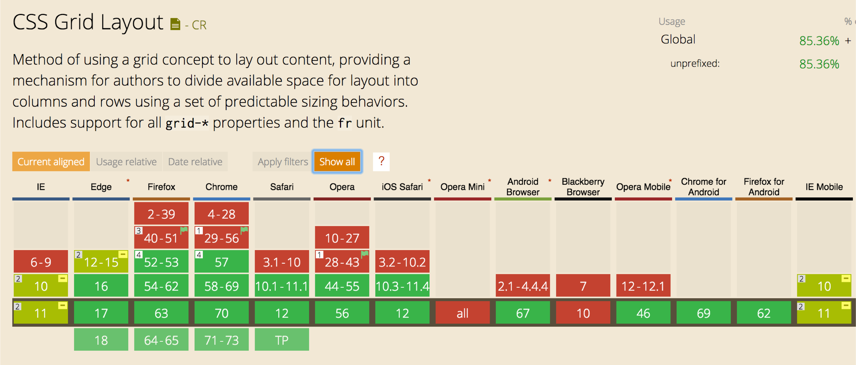
Grid Layout
Soporte mayoritario en todos los navegadores

Slide 3
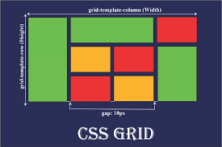
Grid Layout
Módulo de CSS3 permite definir un grid (parrilla) de dos dimensiones en el layout.
Permite definir el comportamiento del eje de las x y de la y

Slide 4
Grid Layout

Slide 5
Grid Layout - Estrucutura HTML
<div class="container">
<div class="item1">1</div>
<div class="item2">2</div>
<div class="item3">3</div>
<div class="item4">4</div>
<div class="item5">5</div>
<div class="item2">6</div>
<div class="item3">7</div>
<div class="item4">8</div>
<div class="item5">9</div>
</div>

Slide 6
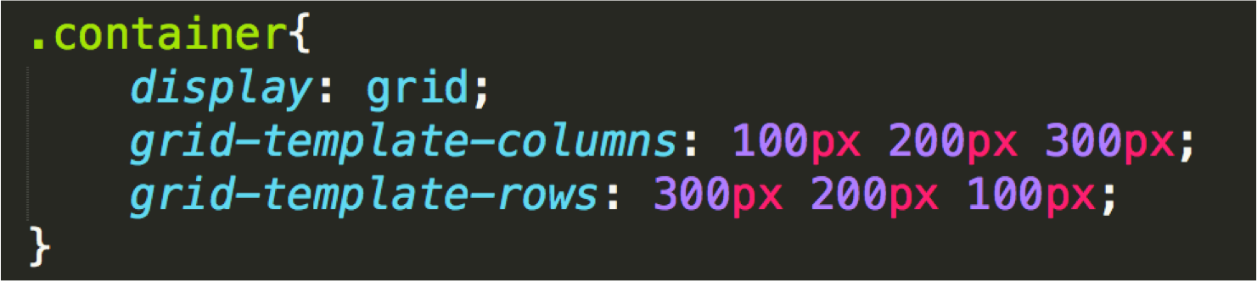
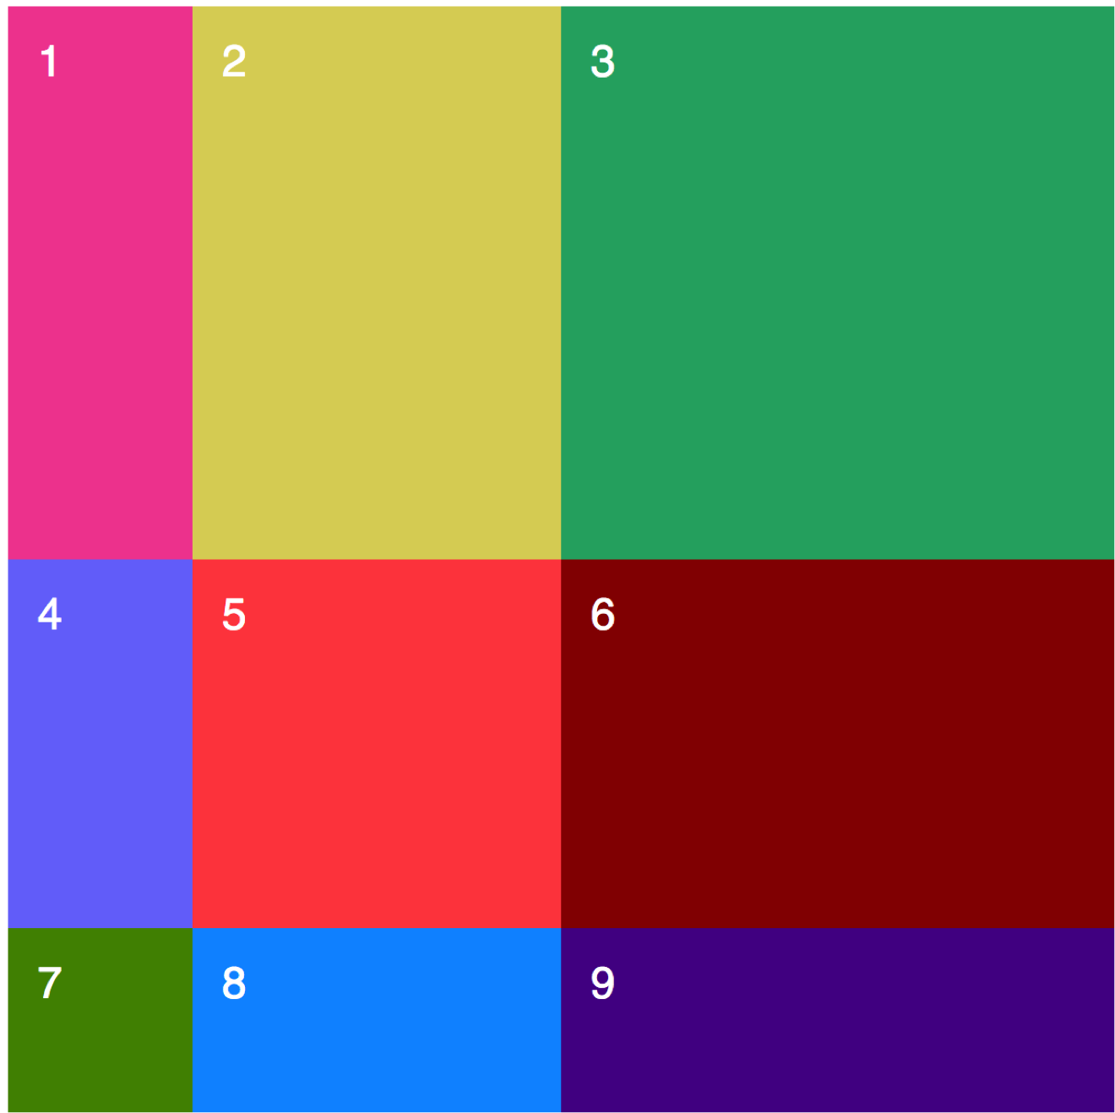
Grid Layout
Grid-template-<columns|rows>

Slide 7
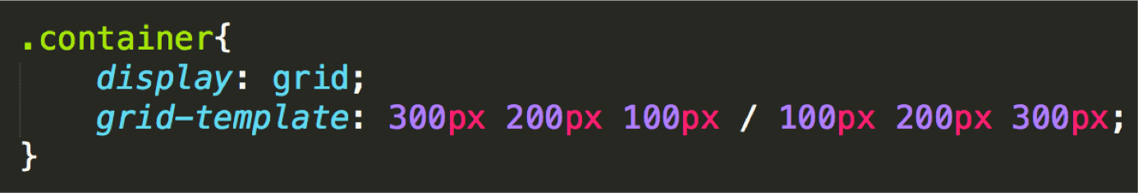
Grid Layout
Grid-template

Slide 8
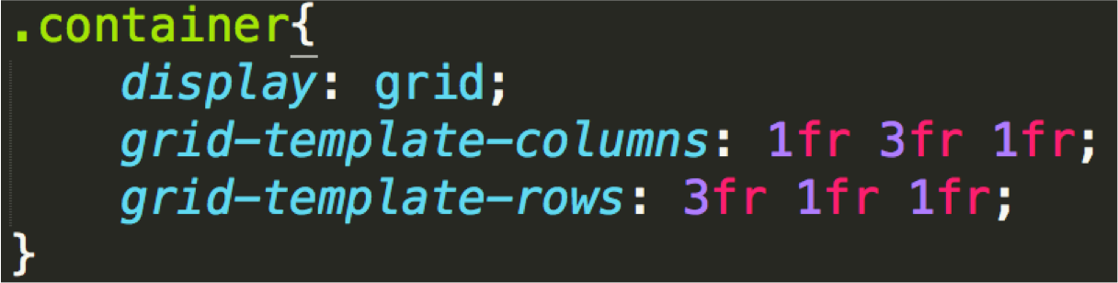
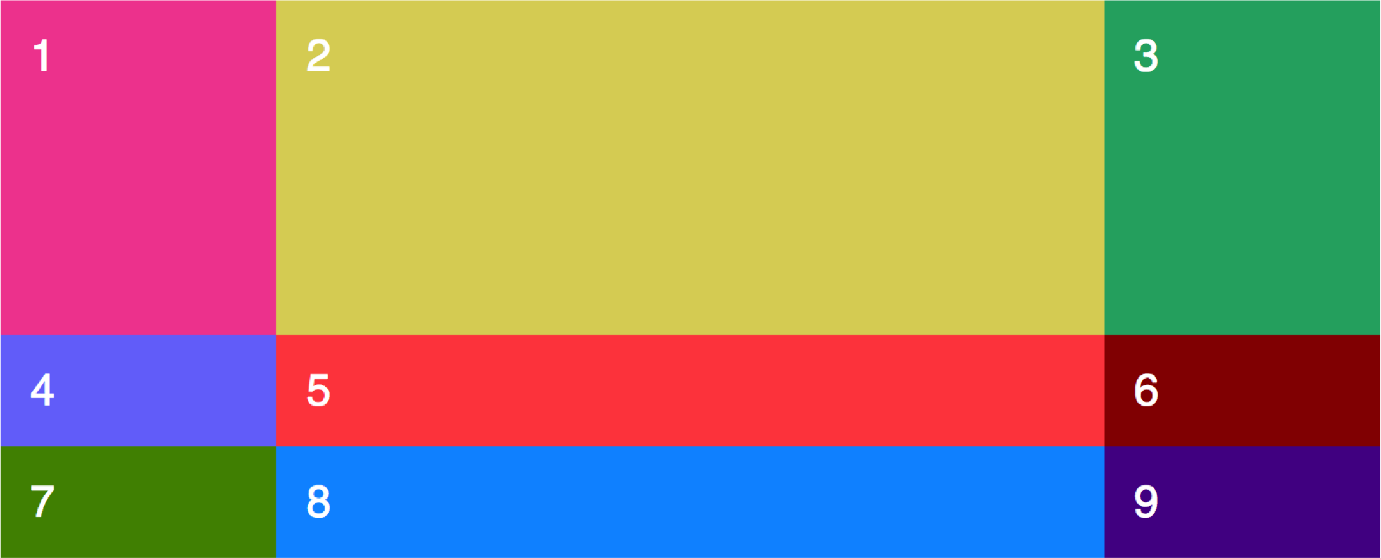
Fraction Unit FR

Slide 9
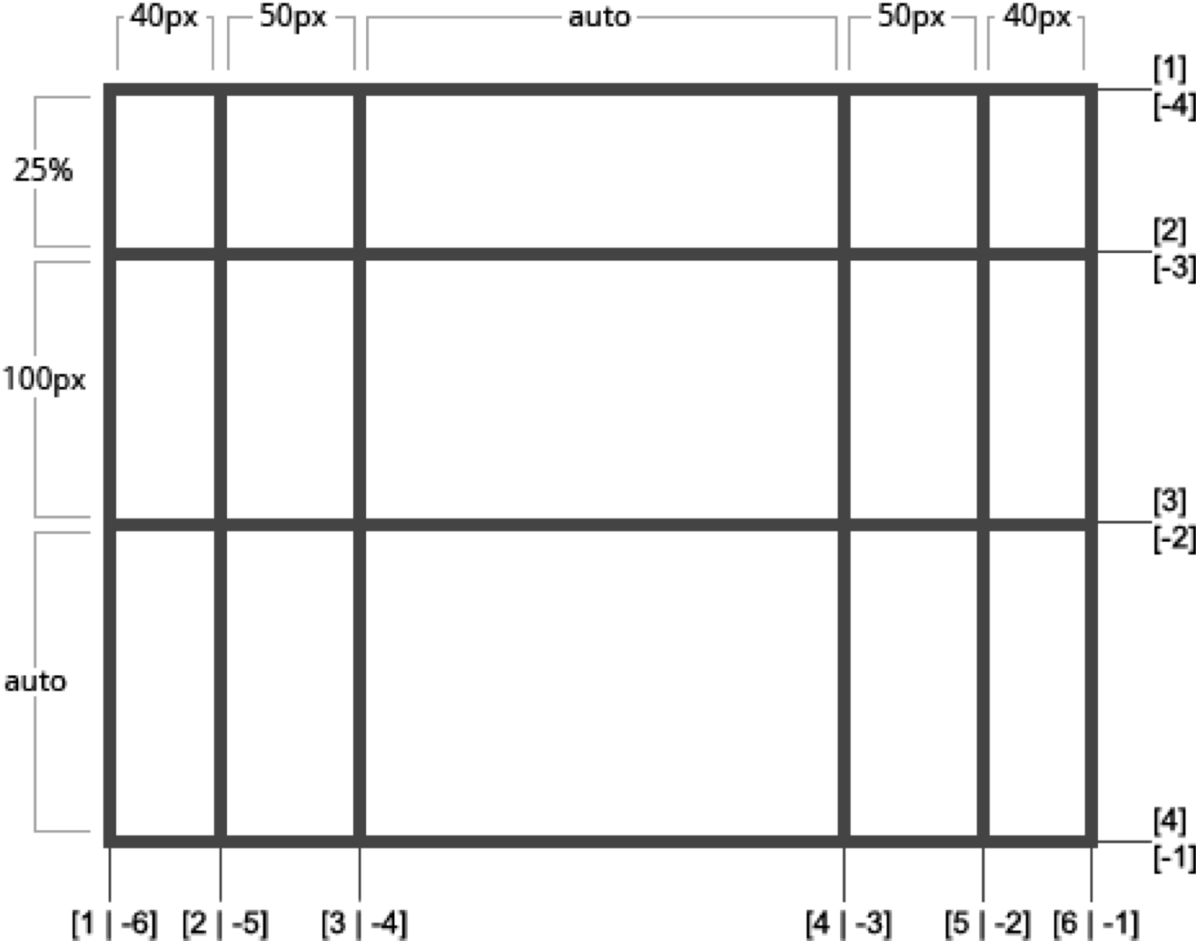
Grid Layout
Nomenclatura filas y columnas (default)

Slide 10
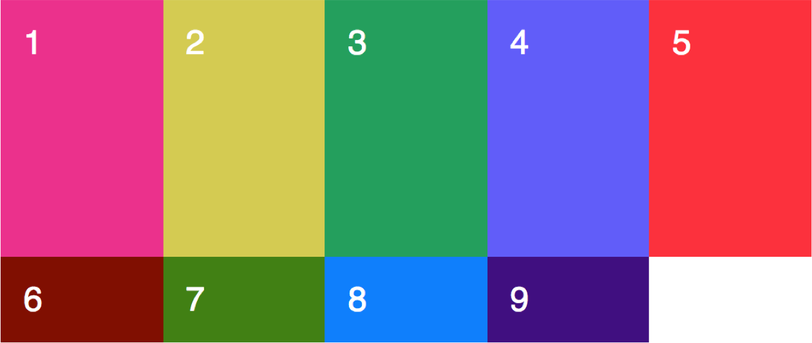
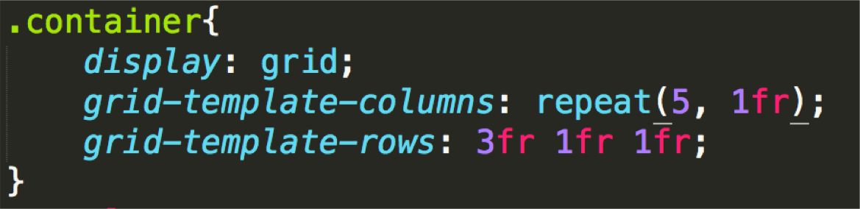
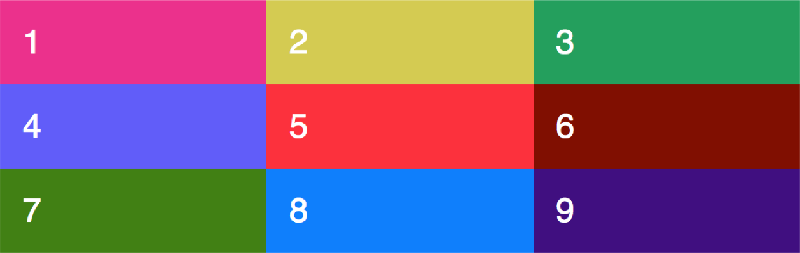
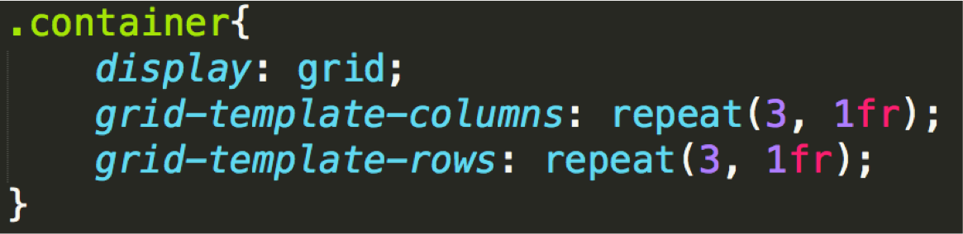
Grid Layout
Repeat

Slide 11
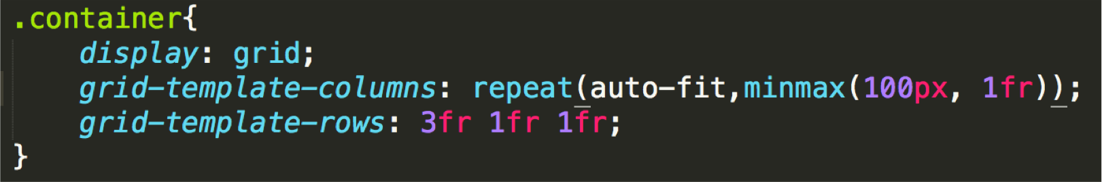
Grid Layout
Repeat auto-fit: estira los elementos para que ocupen el ancho disponible
Lo que nos dice esta norma viene a ser algo tipo “pinta tantas columnas como puedas que vayan de 100px hasta 1fr (el máximo espacio que esté disponible)”

Slide 12
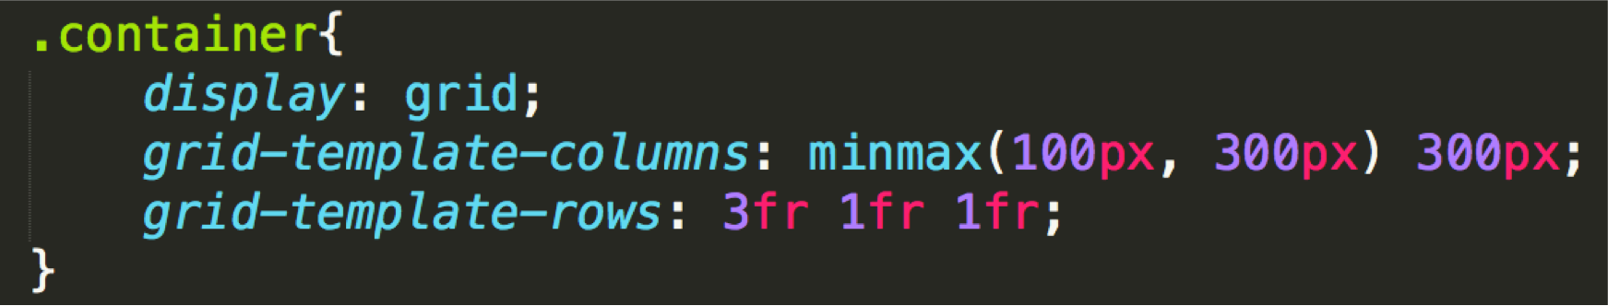
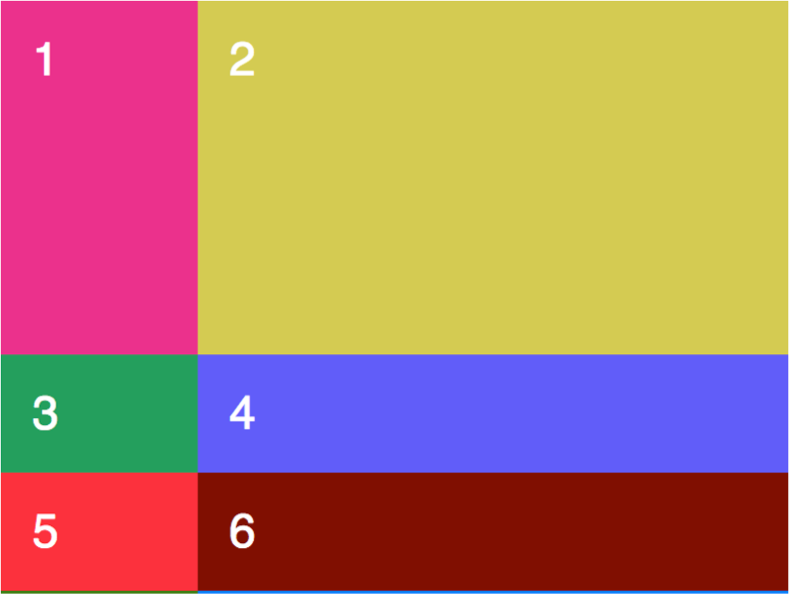
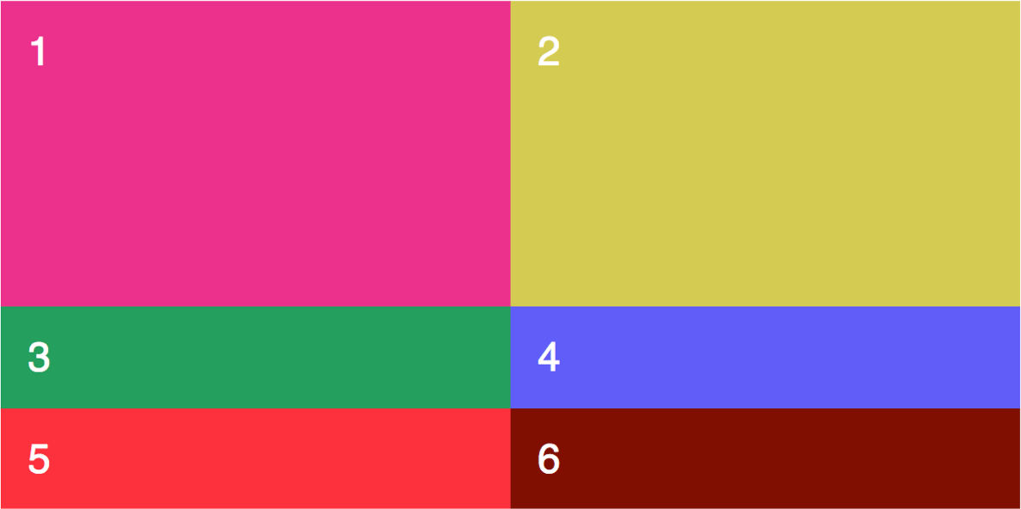
Grid Layout
MinMax

Slide 13
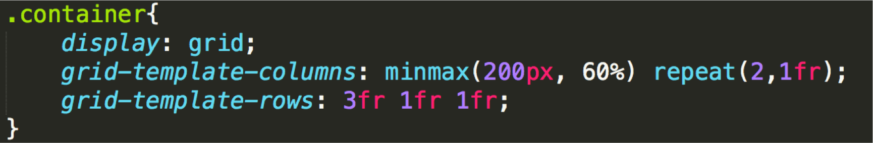
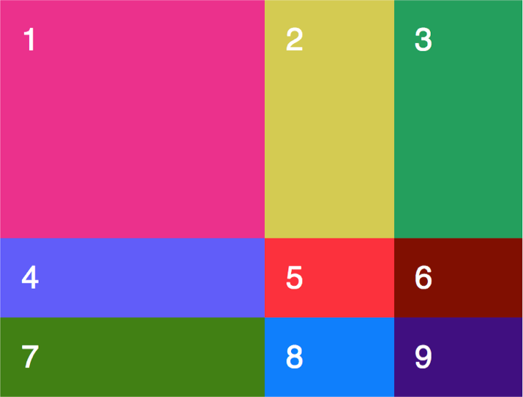
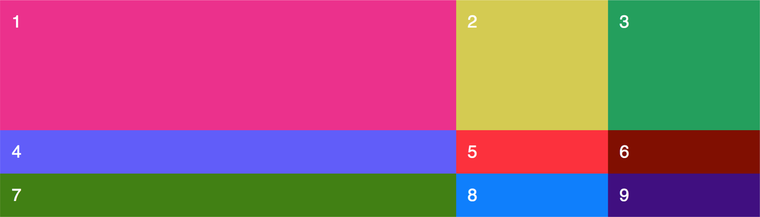
Grid Layout
MinMax

Slide 14
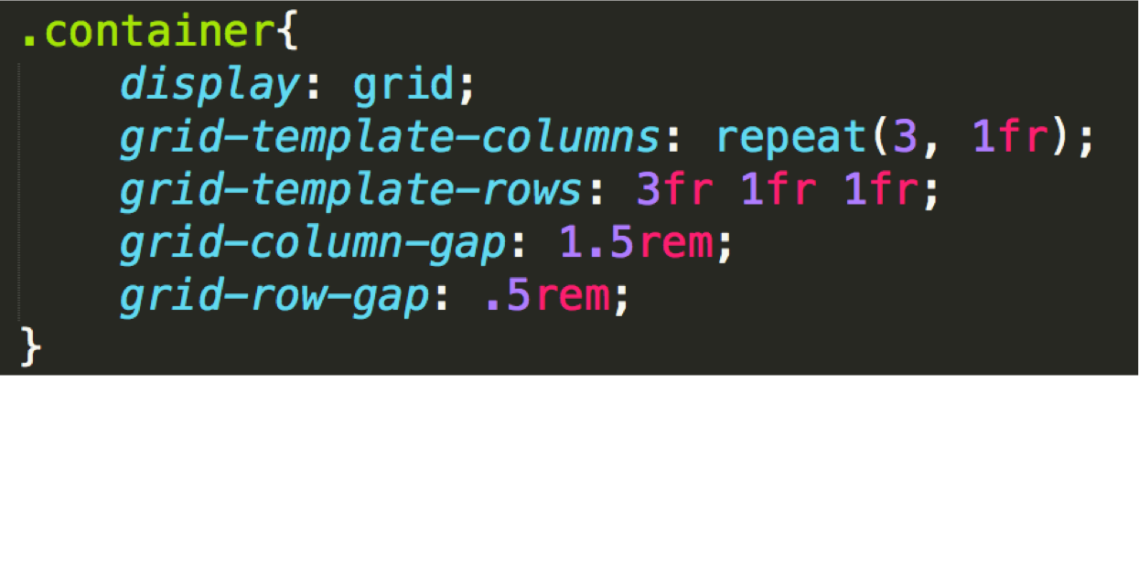
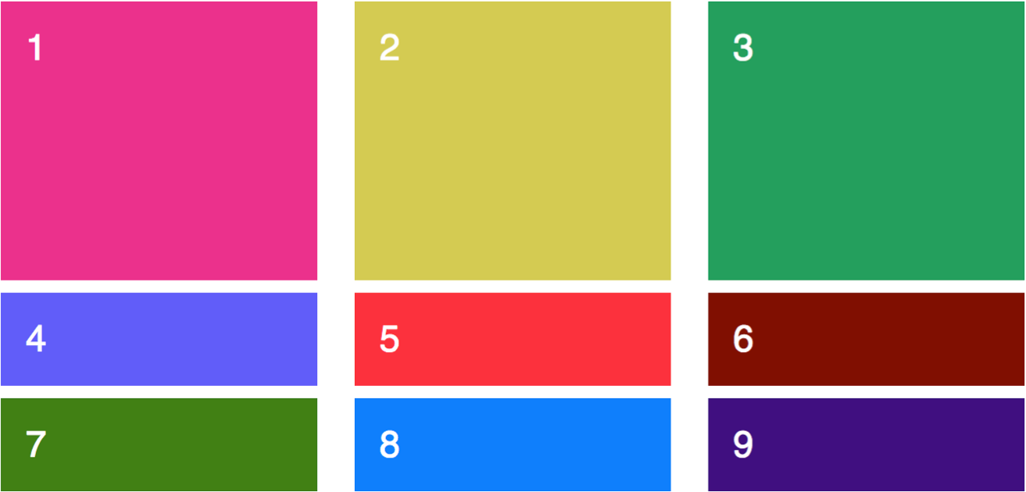
Grid Layout
Grid-column-gap / Grid-row-gap

Slide 15
Grid Layout
Grid-template-areas
.container{
display: grid;
grid-template-areas:
'header header header header header header'
'menu main main main right right'
'menu footer footer footer footer footer';
gap: 10px;
}
.container > div{
border: solid 1px red;
}
.item1{background: red; grid-area: header; }
.item2{background: blue; grid-area: menu; }
.item3{background: yellow; grid-area: main;}
.item4{background: green; grid-area: right;}
.item5{background: grey; grid-area: footer;}

